Slide 1
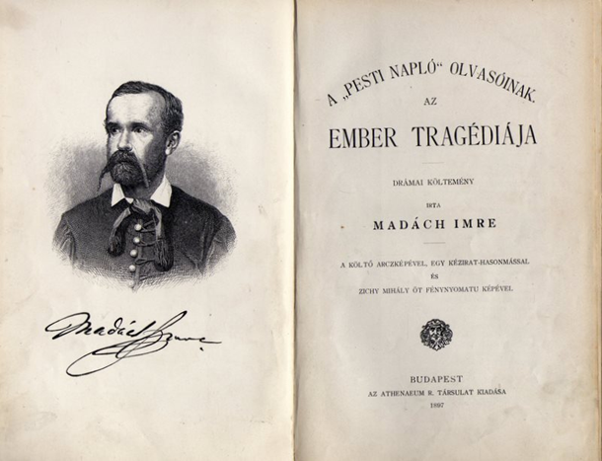
Az Ember tragédiája
Madách Imre
Alcím

Slide 2
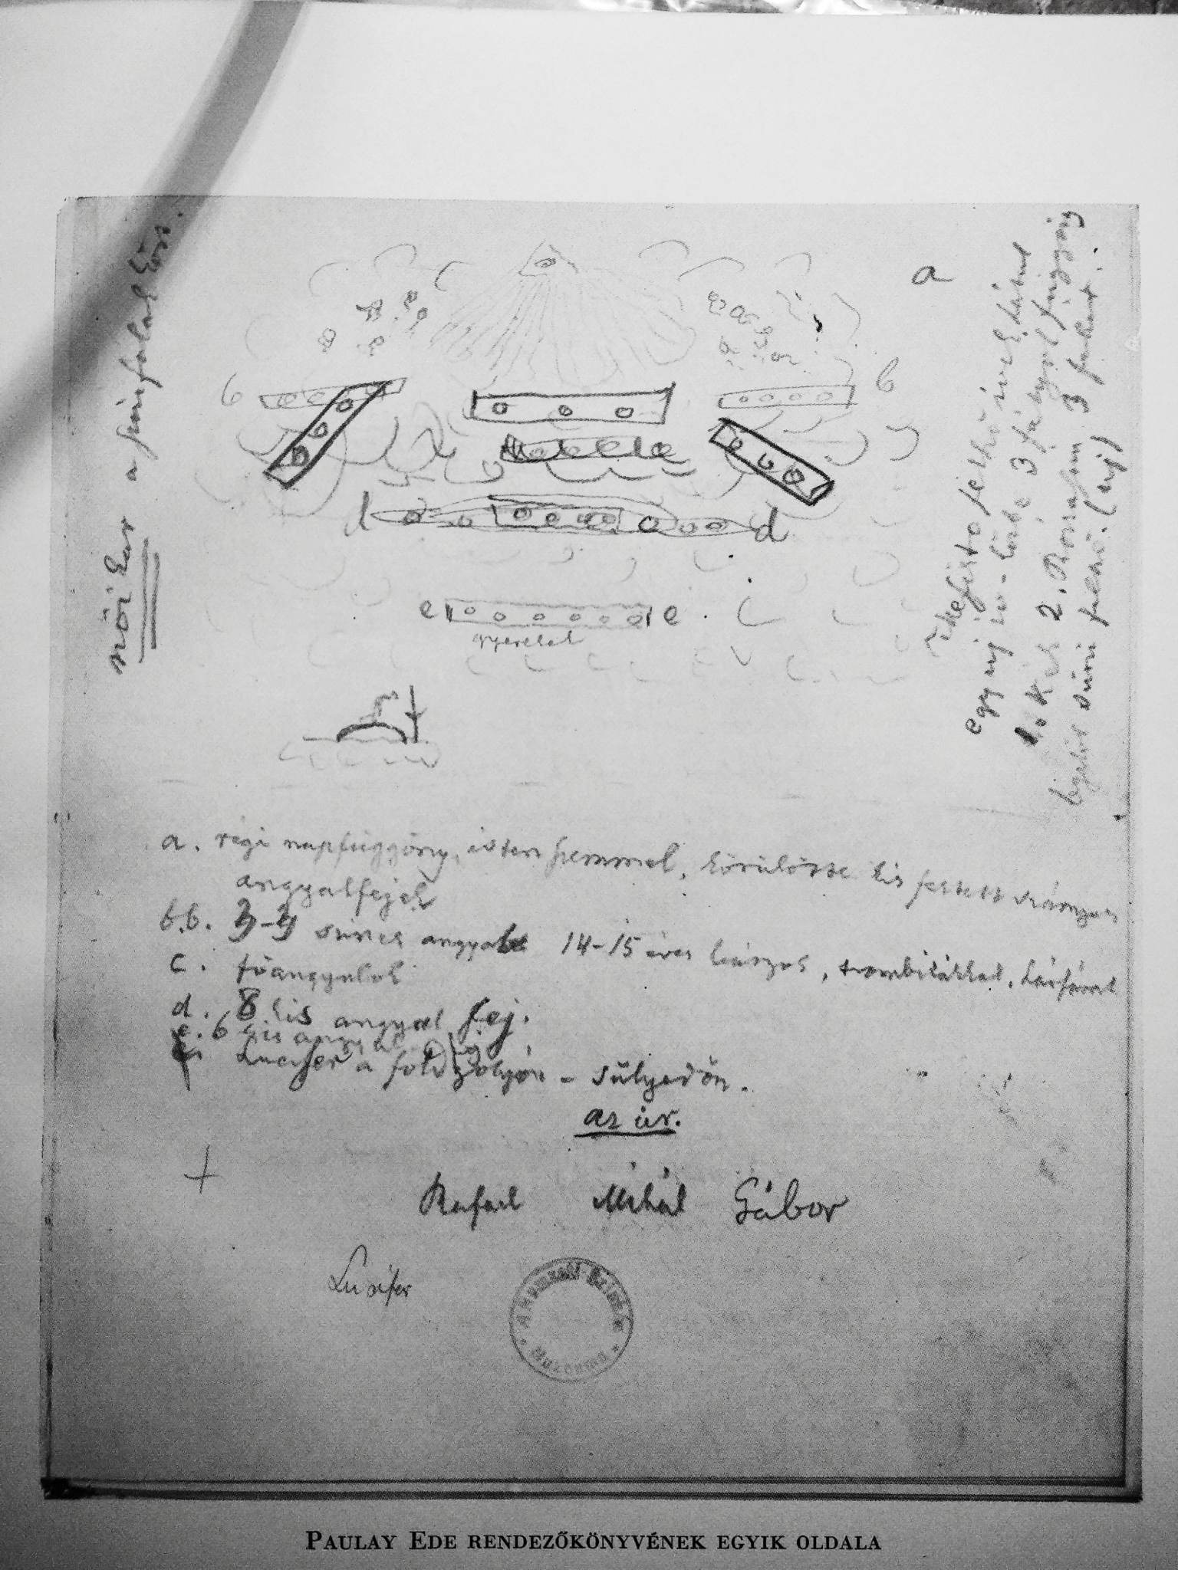
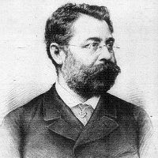
Kezdetek
Budapest Hírlap: „A tragédia előadásának tervét mindenki pesszimisztikusan ítéli meg. Szép, de merész elképzelésnek tartották az emberek a tragédia színpadra hozását.”
Váradi Antal: „A próbák el sem kezdődtek, de már javában folyt a háború, az intrika és a földalatti aknamunka háborúja.”
Ősbemutató: 1883. szeptember 21.
(Nemzeti Színház, Budapest, Magyarország)
Paulay Ede rendezésében ekkor kezdte meg színpadi karrierjét a mű a Nemzeti Színházban és a magyar színpadokon.
Először Molnár György gondol a drámai költemény színrehozatalára.
Spannraft és Hirsch díszletfestőkkel és díszlettervezőkkel tárgyalt.
Zenei szerkesztő: Erkel Gyula.
Jászai Mari művésznő Feszty Árpád ás Paczka Ferenc segítségével maga tervezte a kosztümöket.
Lucifer: Gyenes László
Éva: Jászai Mari
Ádám: Nagy Imre

Slide 3
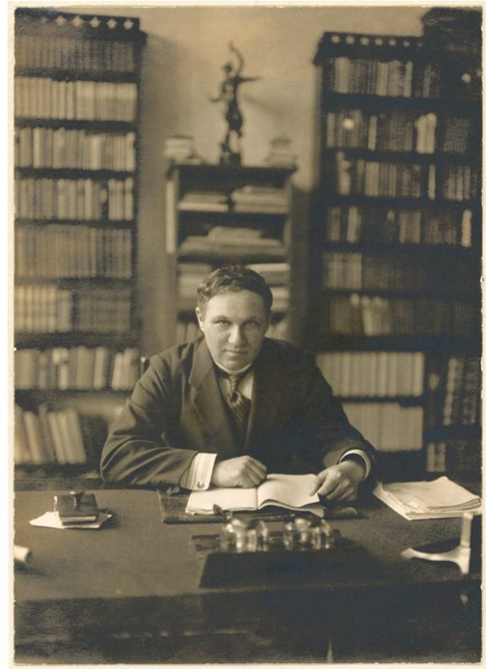
„ Újabb kor, újabb szemlélet és rendezés! ” Hevesi Sándor
Legelső bemutató: 1908.06.01.
(Népszínház-Vígopera, Budapest)
Másodjára tizenöt év múlva 1923-ban rendezték meg a darabot a Nemzeti Színházban, majd 1926-ban harmadszor, ugyanott.
Oláh Gusztáv, díszlettervezőnek az előadáshoz készített díszlettervei tökéletesen igazodtak Hevesi értelmezéséhez.
■ Rendező: Hevesi Sándor (1873-1939)
■ Rendezése először még a Paulay-féle alapra volt építve, második alkalommal már misztérium-színpadra vitte a tragédiát.
Ádám, és nem Lucifer, alakjára teszi a nagyobb hangsúlyt, aki újabb és újabb eszméktől lelkesülten, majd kiábrándulva halad végig az emberiség történelmén.
■ Hevesi olvasatában Madách műve az Istentől elhajló és a hozzá visszatérő ember hatalmas küzdelmét mutatja be.

Slide 4
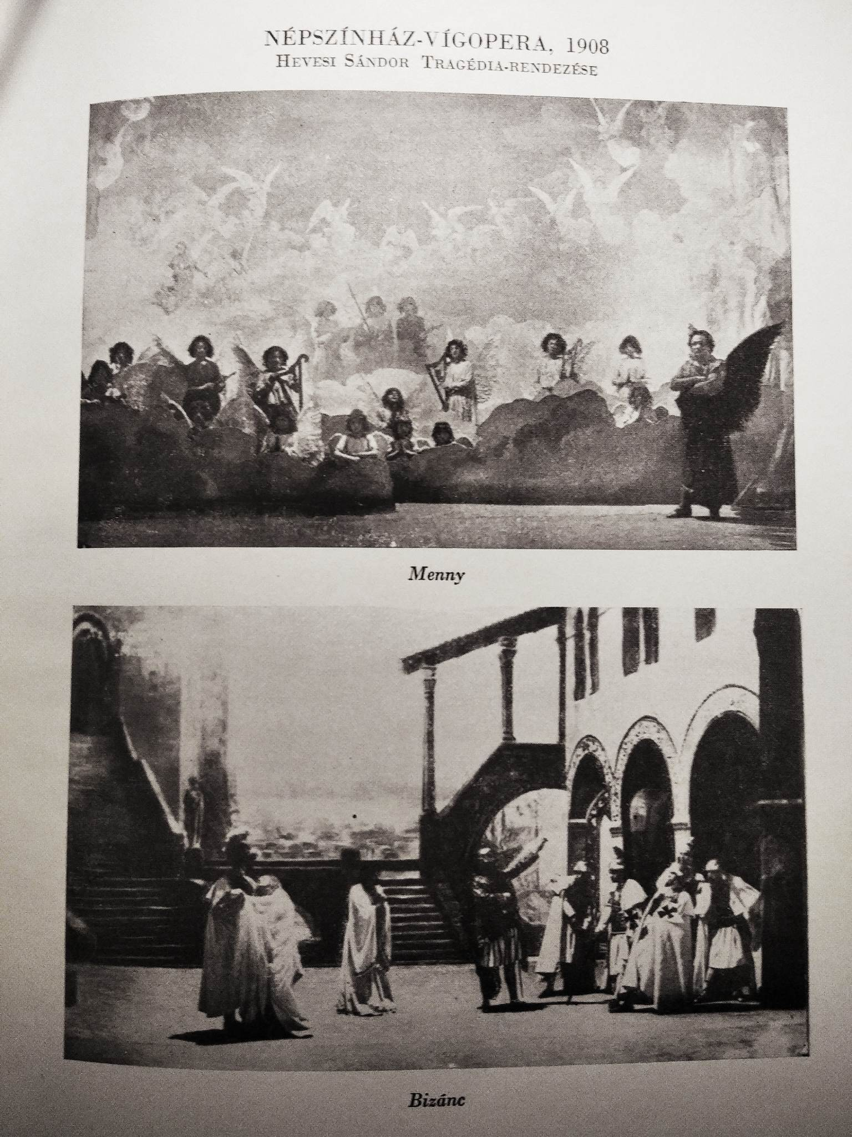
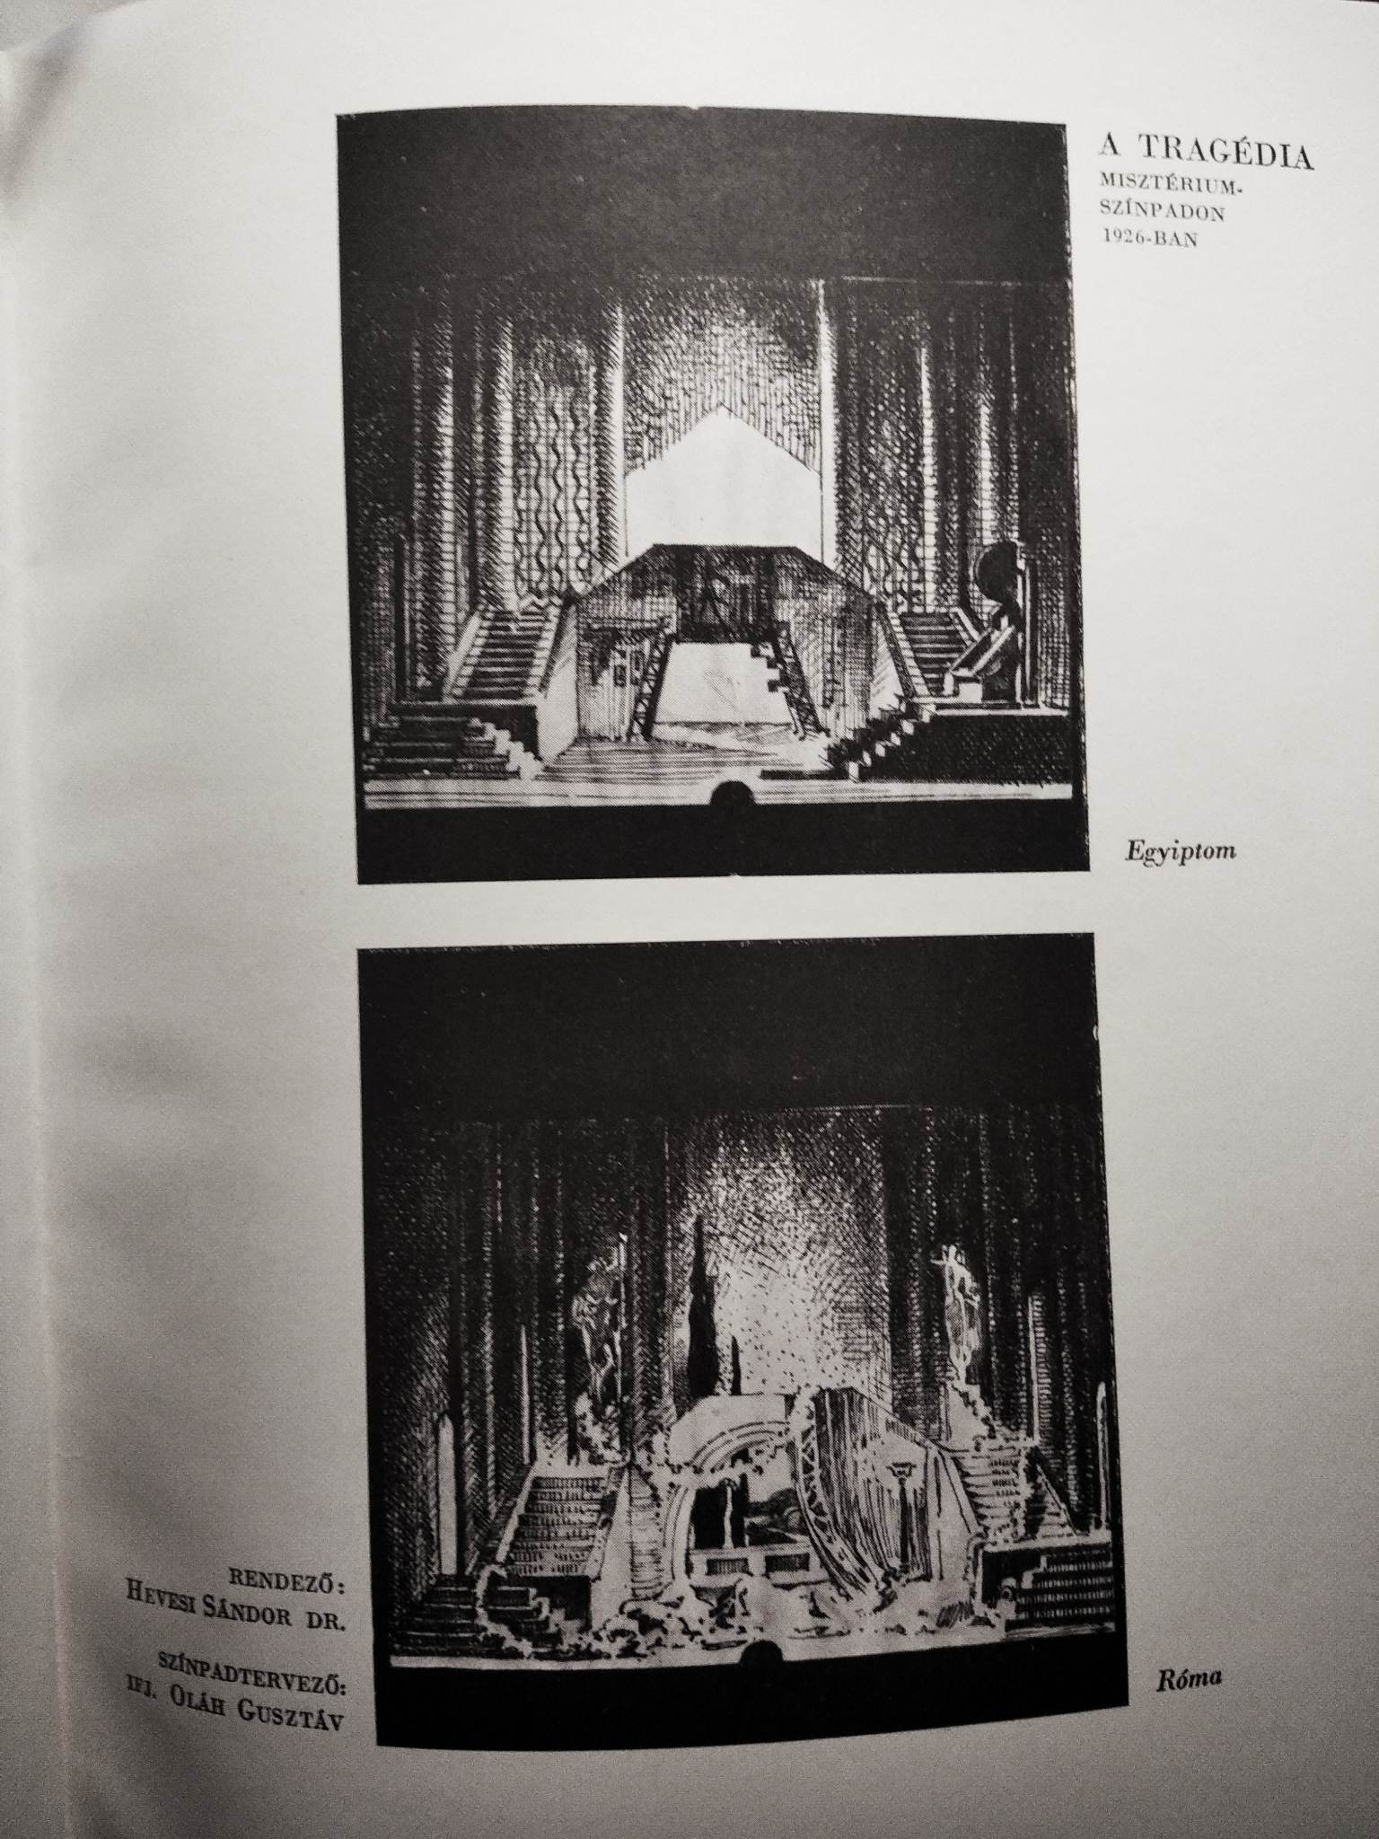
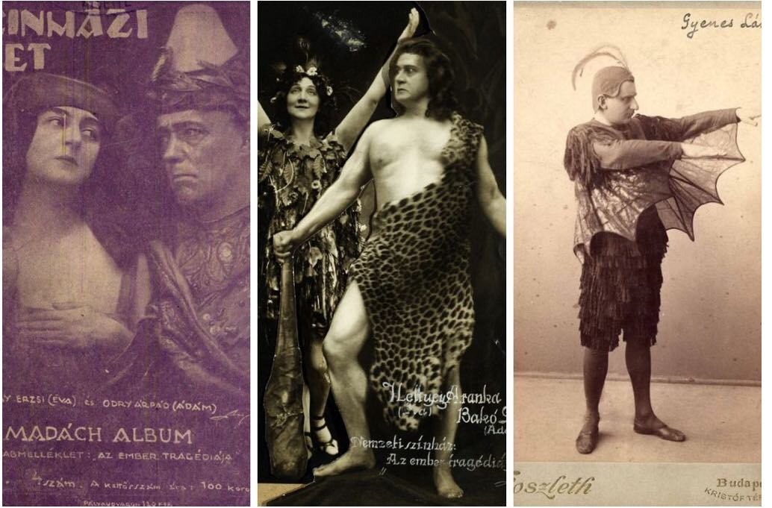
Hevesi Sándor:
„ A régi magyar irodalomnak minden színpadi értéke a Nemzeti Színház játékrendjére kerüljön, s ott lehetőleg meg is maradjon, ennek föltételei vannak, amelyeknek eleget kell tennünk.”
BUDAPEST HÍRLAP:
„ Hogy lám jó Hevesi Sándor (bizonyosan ő) sokat és lelkesen dolgozott a mai estén. Amit tudott volna, azt persze nem csinálhatta meg mind. Lelket öntött a szcenikába, a színes papírosba, a süllyesztőbe, az automatába, a kosztümbe, a néma csoportba. S az emberekbe nem tudott lelket önteni, holott az ember lelkes lény állítólag.”
„Egyes szereplők játékát nem lehetett egységes stílusba olvasztani.”
„ Azok, akik dicsérték az előadást, az újítás minden részletét üdvözölték, akik elmarasztalták, a mű szellemének meghamísításaként értékelték a modern köntösben előadott Tragédiát. ”
Hevesi a három főszerepet több színészre osztotta:
Ádám: Ódry Árpád, Bakó László, Kiss Ferenc
Éva: Paulay Erzsi, Hettyei Aranka és Cs. Aczél Ilona
Lucifer: Gyenes László alakította, aki már a négy évtizeddel előtti az ősbemutatón is ebben a szerepben lépett fel, amit halála után Pethes Imre, majd Kürti József, Nagy Adorján és Sugár Károly vettek át.

Slide 5
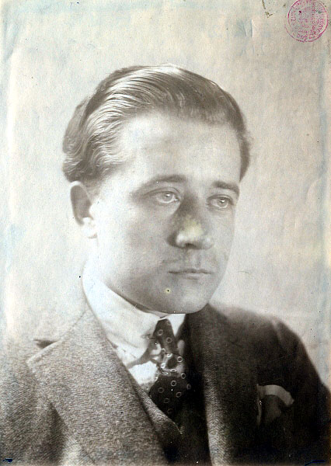
„ A nagy műveket, mint Az ember tragédiája, a színpadnak minduntalan újra meg újra meg kell hódítani! ” Horváth Árpád
„ Az egész előadás a realisztikus síkon mozog, de észrevehető lépésekkel a stilizálás felé ebben az időben párhuzamosan felhasználja a szavalókórus modern módszerét. „
Bemutató: 1932.01.12 Nemzeti Színház
1934.01.19 – én adták elő másodjára.
Rendező: Horváth Árpád - színházi rendező, kritikus.
Jelmeztervező: Nagyajtai Teréz
Díszlet: Upor Tibor
„Játékuk a jó Nemzeti-színházi átlagot jelenti, de nem ad egyenértékűt a költő filozófiai és lírai mélységével.
A színészek képességeik legjavát viszik játékukba, de nem tudják elfeledtetni, hogy a drámai hangnemben nincsenek a színháznak nagyszabású és szélesen kilendülő egyéniségei. Horváth Árpád fantáziája és Upor díszlettervező ízlése itt teljes sikert ér el.” (korabeli kritika)
Éva: Tasnády Ilona
Ádám: Abonyi Géza,
Lucifer: Timár József

Slide 6
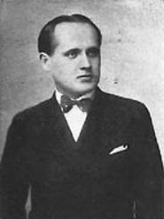
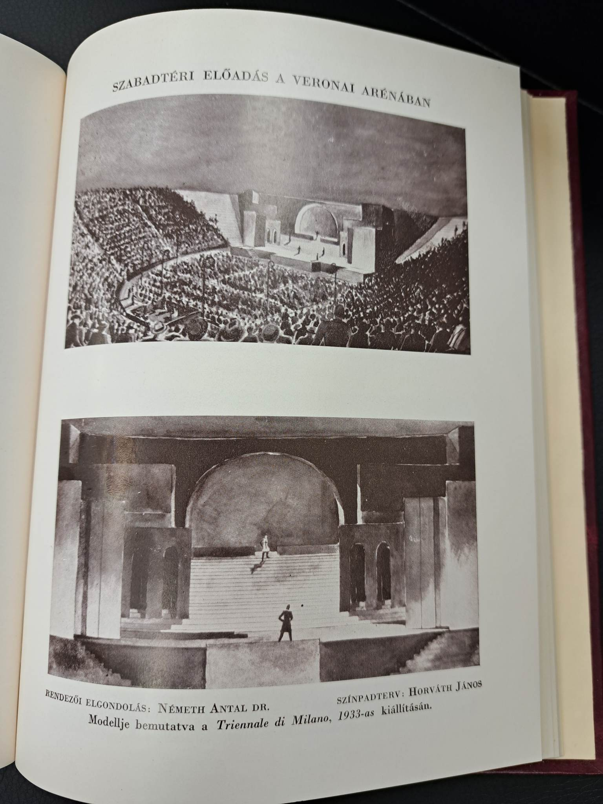
„ A dráma igazi élete a színpadon kezdődik.” Németh Antal
„Kilencéves igazgatói és rendezői munkássága színházi kultúránk legnagyobb értékeihez tartozik. ”
(Lengyel György)
Ádám: Lehotay Árpád
Éva: Tőkés Anna
Lucifer: Csortos Gyula
Rendező: Németh Antal
1937.10.21-én mutatta be Az ember tragédiája című művet, amelyet
később még 1939, 1941, 1942 folyamán is bemutattak.
( Nemzeti Színház)
Színpadképek: Horváth János és Varga Mátyás.
„Kevés színházművész pályáját kísérte annyi ellentétes vélemény, mint az övét. Kevés művészhez volt olyan kegyes és olyan kegyetlen a sors, mint őhozzá. Volt, amikor csak róla beszélt a színházi szakma. Szidták és csodálták.”

Slide 7
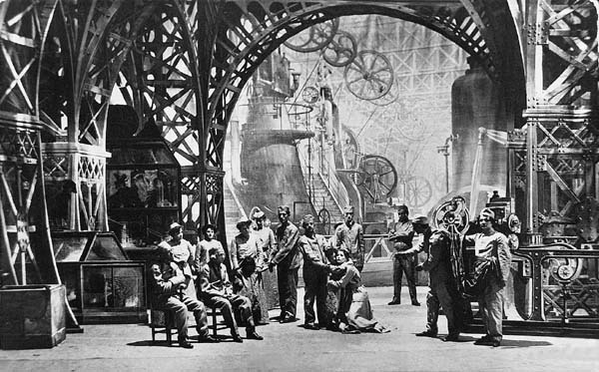
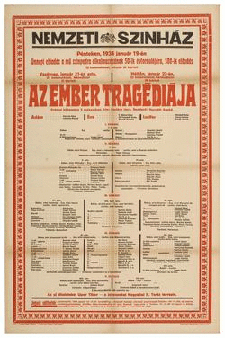
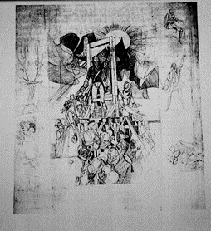
A rendezők elképzelései:
Németh Antal - haláltánc:
A csúcspont a londoni szín – forgószínpad, expresszionista koreográfia
„...fortissimo zenére diadalmi táncot táncol a Halál a szakadatlanul forgó színpadon, végig a londoni vásáron, hullák és hullahegyek közt , míg meg nem pillantja az egyetlen élőt, a fátyolba burkolózott Évát, akiről szavai végén éles, fehér fény tépi le az utolsó leplet, hogy ott álljon diadalmas meztelenségében a Halált is legyőző örök Asszony.” (Németh Antal)
Paulay Ede – második felvonás, római szín:
Festői fehér kasmír ruhában és piros bársonyszegéjű tógában feltűnést és kéjvágyat keltve lép ki ebben a római színben Éva. Ebben a képben jelenik meg Gyenes Milója aki néhány jól alkalmazott komikus vonással elevenebbé teszi a színpadon történő folyamatot.

Slide 8
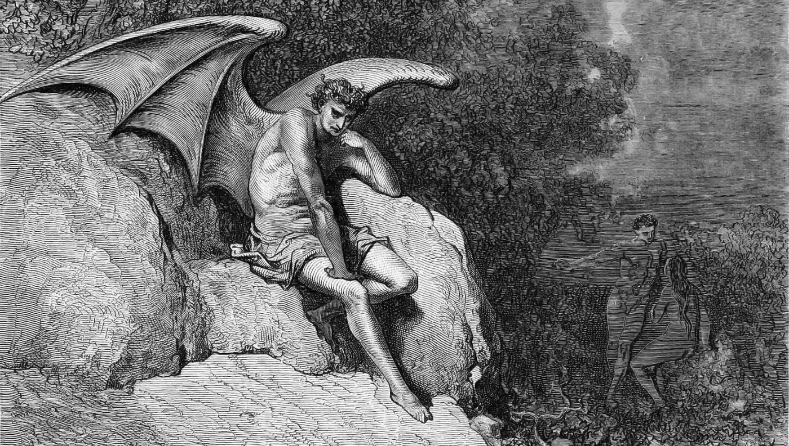
Köszönjük a figyelmet!
Pataki teátristák csapata:
Boldi, Panni, Balázs és Lea

